Slide 1
İnsan Hareketlerinin Analizi Ve Biyometrik Tanıma
Samed Bilgin
22253082

Slide 2
İnsan Hareketlerinin Analizi
Tanım: İnsan hareketlerinin analizi, bireylerin hareketlerini, duruşlarını ve davranışlarını incelemeyi amaçlar.
Teknolojiler: Görüntü işleme, makine öğrenimi, sensör verileri ve derin öğrenme algoritmaları bu alanda yaygın olarak kullanılır.
Uygulamalar: Sağlık takibi (örneğin, fiziksel terapi süreçlerinde), spor performans analizi, güvenlik kameraları ve video gözetim sistemlerinde kullanılır

Slide 3
Biyometrik Tanıma
Tanım: Biyometrik tanıma, kişilerin fiziksel veya davranışsal özelliklerine dayanarak kimlik doğrulama sürecidir.
Özellikler: Parmak izi, yüz tanıma, iris taraması, ses tanıma gibi biyometrik özellikler kullanılır.
Teknolojiler: Yapay zeka ve makine öğrenimi, biyometrik verileri analiz ederek yüksek doğrulukla tanıma işlemleri yapar.
Uygulamalar: Güvenlik sistemleri, mobil cihazlar, sınır kontrolü ve erişim kontrol sistemlerinde yaygın olarak kullanılır.

Slide 4
Yöntemler ve Algoritmalar
Haar Kaskad Algoritması: Yüz tanıma gibi basit ve hızlı yöntemler için kullanılır.
LBPH (Local Binary Patterns Histograms): Yüz tanımada yaygın olarak kullanılan bir diğer algoritmadır.
Derin Öğrenme: Karmaşık ve büyük veri setleri üzerinde yüksek doğruluk sağlar.
Konvolüsyonel Sinir Ağları (CNN): Görüntü verilerinde yaygın olarak kullanılır.
Recurrent Neural Networks (RNN): Zaman serisi verilerinde, örneğin hareket analizi için kullanılır.

Slide 5
Örnek Uygulamalar
Yüz Tanıma: Güvenlik kameraları veya akıllı telefonlarda kimlik doğrulama.
El Hareketleri Tanıma: Oyun kontrol cihazları veya insan-bilgisayar etkileşimi için.
Kafa Hareketleri Tanıma: Otomatik sürüş sistemlerinde sürücü dikkat takibi.

Slide 6
Uygulamanın İşlevleri
Tasarlanan uygulama 5 alt uygulamadan oluşmaktadır.
1.El Sallamayı Algılama
2.Kafa Sallamayı Algılama
3.Like ve Dislike işaretini Algılama
4.Parmak İzi Algılama
5.Yüz Tanıma

Slide 7
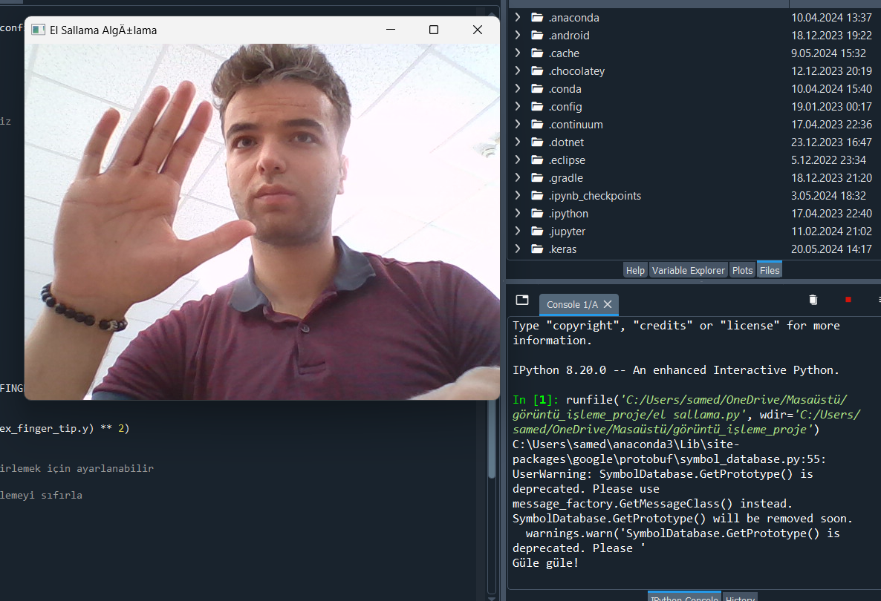
1.El Sallamayı Algılama
Yandaki resimde görüldüğü üzere el sallayınca uygulama konsola güle güle mesajını yazdırmaktadır.

Slide 8
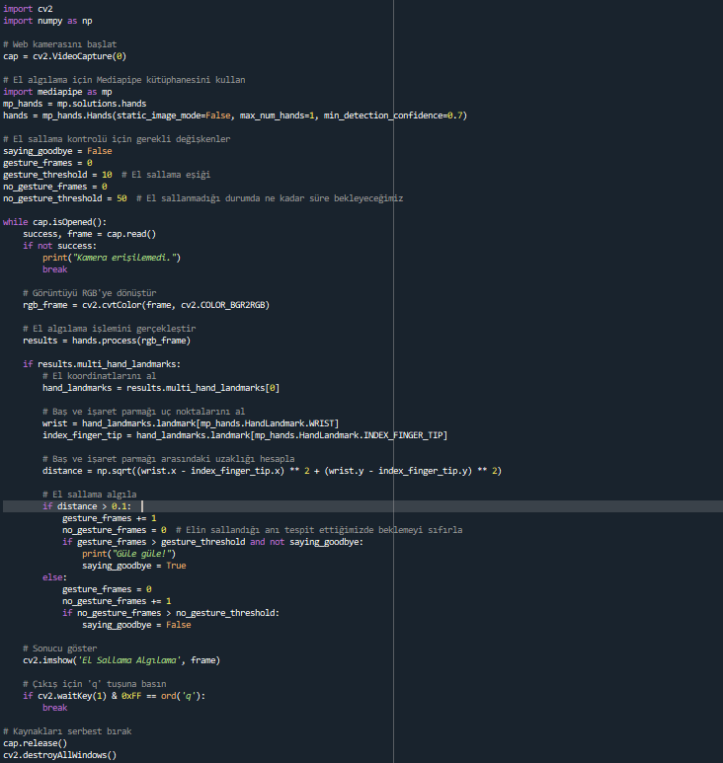
1.El Sallamayı Algılama
İşleyiş:
Kamera Başlatma:
Web kamerasından görüntü alır.
El Algılama:
Mediapipe kullanarak el tespiti yapar.
El Sallama Kontrolü:
Elin baş ve işaret parmağı uç noktaları arasındaki mesafeyi hesaplar.
Belirlenen mesafe eşiğini aşarsa el sallama hareketini tespit eder.
Güle Güle Mesajı:
Belirli bir süre el sallama hareketi algılanırsa ekrana "Güle güle!" mesajı yazdırır.
Çıkış:
'q' tuşuna basıldığında programdan çıkar.

Slide 9
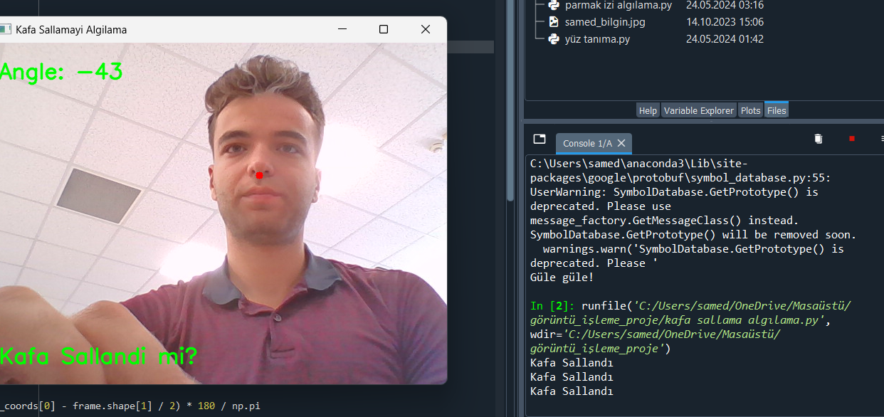
2.Kafa Sallamayı Algılama
Bu uygulamanın amacı kullanıcı her kafa salladığında konsolda kafa sallandı ifadesini yazdırmaktır.

Slide 10
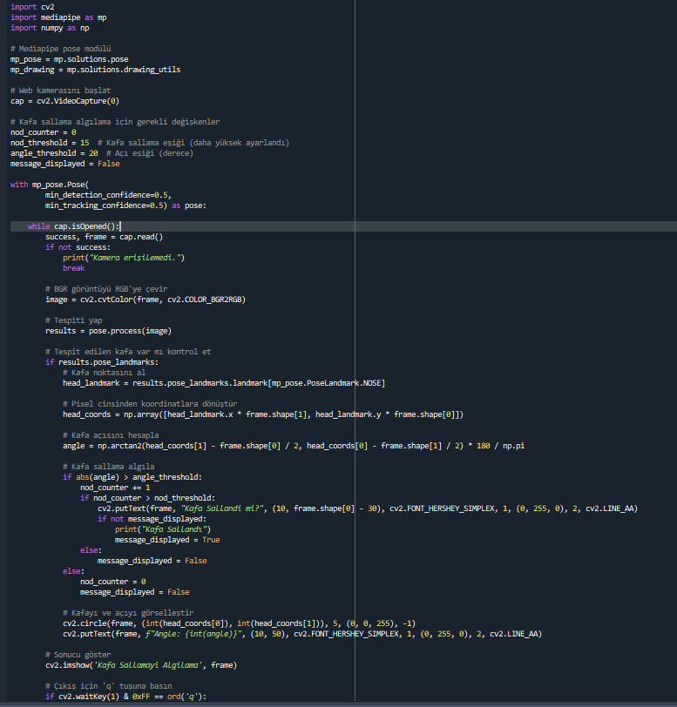
2.Kafa Sallamayı Algılama
Kamera Başlatma:
Web kamerasından görüntü alır.
Kafa Algılama:
Mediapipe kullanarak kafa tespiti yapar.
Kafa Sallama Kontrolü:
Burnun konumunu kullanarak kafa açısını hesaplar.
Belirlenen açı eşiğini aşarsa kafa sallama hareketini tespit eder.
Mesaj Gösterimi:
Belirli bir süre kafa sallama hareketi algılanırsa ekrana "Kafa Sallandi mi?" mesajı yazdırır ve konsola "Kafa Sallandı" mesajı basar.
Çıkış:
'q' tuşuna basıldığında programdan çıkar.

Slide 11
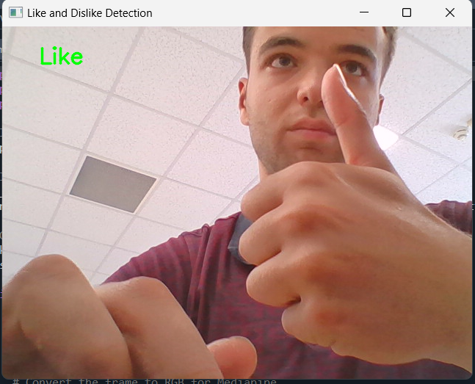
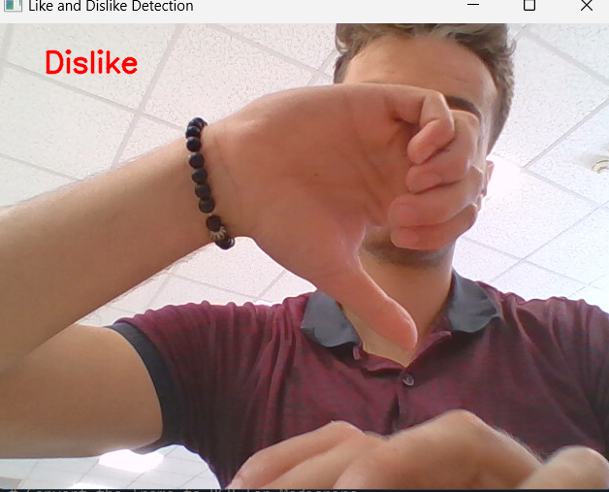
3.Like ve Dislike işaretini Algılama

Slide 12
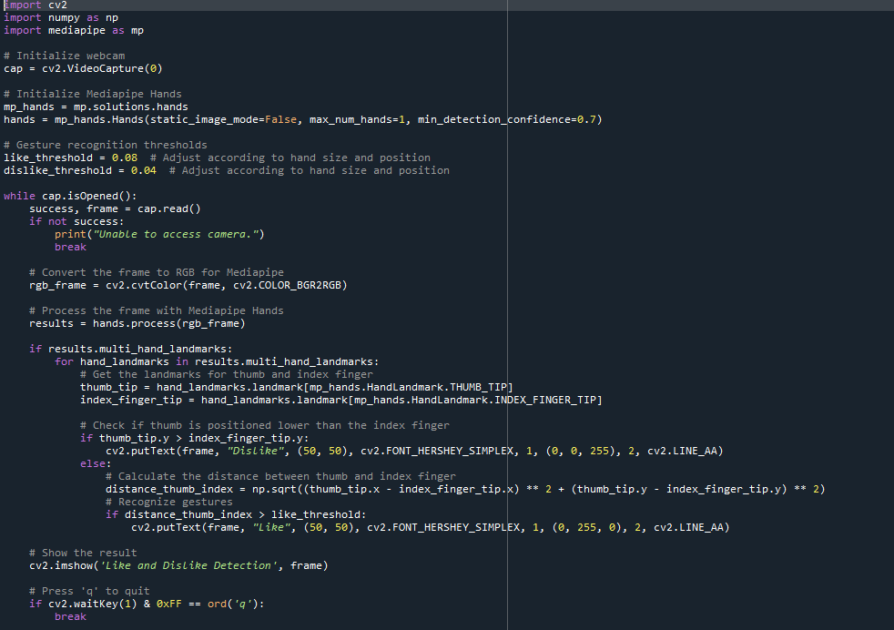
3.Like ve Dislike işaretini Algılama
Kamera Başlatma:
Web kamerasından görüntü alır.
El Algılama:
Mediapipe kullanarak el tespiti yapar.
Jest Kontrolü:
Başparmak ve işaret parmağının uç noktaları arasındaki mesafeyi hesaplar.
Başparmak işaret parmağının altında ise "Dislike" jestini tespit eder.
Başparmak ve işaret parmağı arasındaki mesafe belirli bir eşiği aşarsa "Like" jestini tespit eder.
Mesaj Gösterimi:
"Like" veya "Dislike" jesti algılandığında ekrana uygun mesajı yazdırır.
Çıkış:
'q' tuşuna basıldığında programdan çıkar.

Slide 13
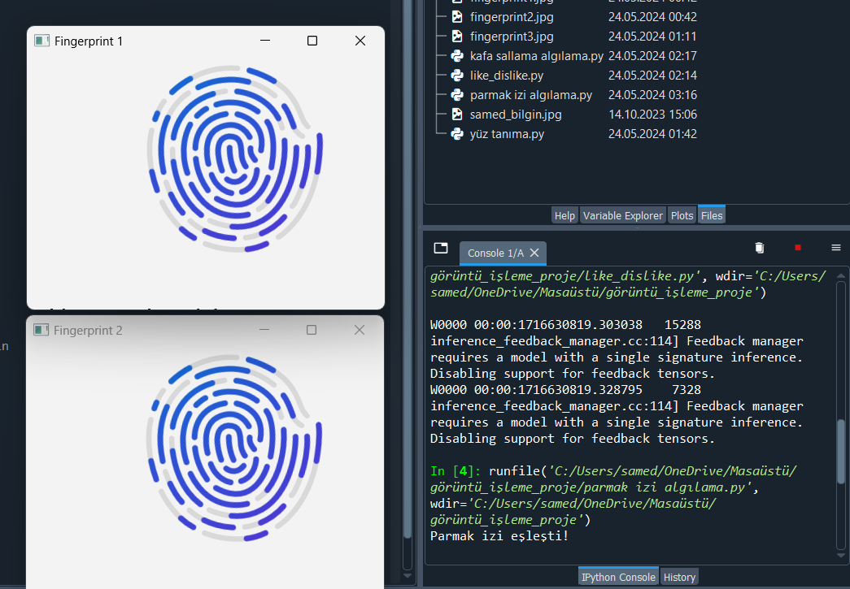
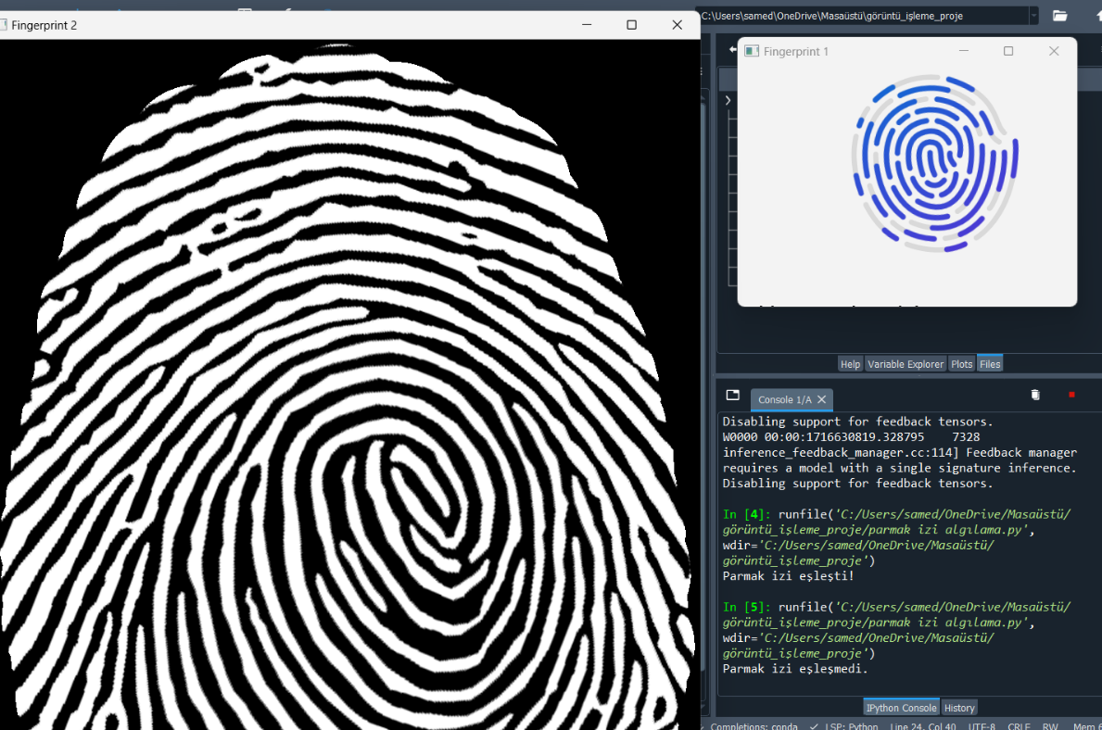
4.Parmak İzi Algılama

Slide 14
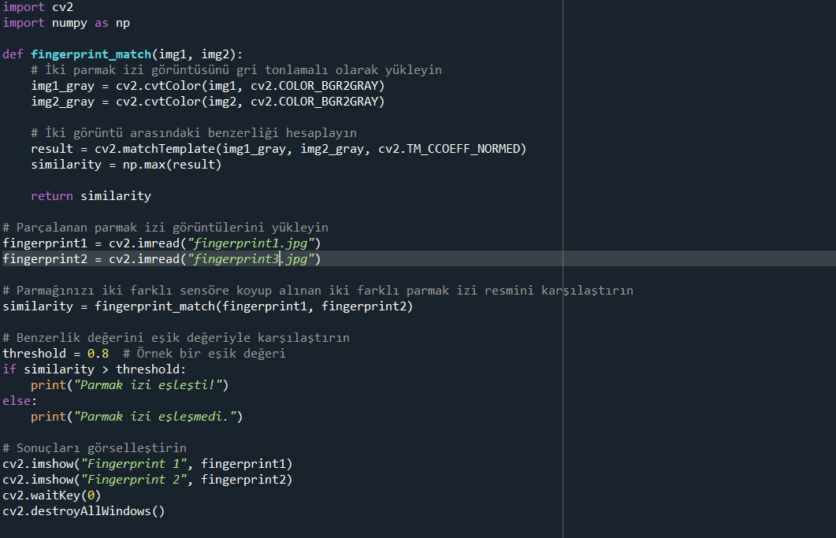
4.Parmak İzi Algılama
Görüntü Yükleme:
İki parmak izinin görüntüsünü yükler.
Görüntüyü gri tona çevirme:
Görüntüleri gri tonlamaya dönüştürerek işlemleri hızlandırır.
Benzerlik Hesaplama:
cv2matchTemplate fonksiyonu ile iki görüntü arasındaki
Benzerliği hesaplar
Eşik Değeri Kontrolü:
Hesaplanan benzerlik değerini bir eşik değeri ile karşılaştırır.
Benzerlik eşik değeri üzerindeyse "Parmak izi eşleşti!" mesajı, değilse "Parmak izi eşleşmedi." mesajı gösterilir.
Çıkış:
'q' tuşuna basıldığında programdan çıkar.
Bu uygulama olay yerindeki parmak izinin veritabanındaki parmak izleriyle karşılaştırılarak suçlunun bulunmasını sağlar.

Slide 15
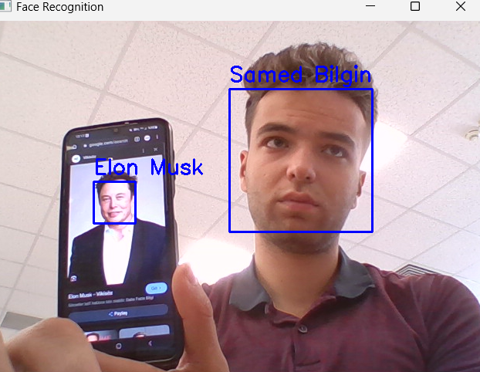
5.Yüz Tanıma
Bu uygulama eğitilen veri setine göre insanların yüzünü tanımakta kare kutunun üstünde ismini yazdırmaktadır.

Slide 16
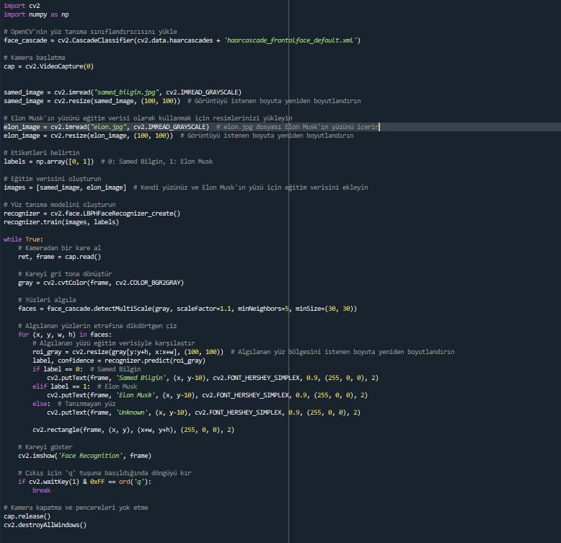
5.Yüz Tanıma
Yüz Tanıma Sınıflandırıcısını Yükleme:
OpenCV'nin önceden eğitilmiş Haar kaskad sınıflandırıcısını kullanarak yüzleri algılar.
Kamera Başlatma:
Web kamerasından görüntü alır.
Eğitim Verisi Hazırlama:
Benim yüzümü ve Elon Musk'ın yüzünü içeren gri tonlamalı resimleri yükler ve yeniden boyutlandırır.
Bu resimleri ve etiketleri kullanarak yüz tanıma modelini eğitir.
Yüz Tanıma:
Canlı kamera görüntüsünden yüzleri algılar.
Algılanan yüzleri, eğitim verisiyle karşılaştırır ve tanımlar.
Sonuçları Görselleştirme:
Tanınan yüzlerin etrafına dikdörtgenler çizer ve isimlerini ekranda gösterir.
Çıkış:
'q' tuşuna basıldığında programdan çıkar.

Slide 17
SONUÇ
Bu uygulama önceki slaytlarda anlattığımız gibi çeşitli biyometrik verilerin analizini ve çeşitli insan hareketlerinin analizini yapmaktadır.Bu uygulama kapsamındaki programlar suçluları tespit etme,yüz tanıma ile elektronik cihazlarda giriş sağlama,kafa sallama ve like dislike uygulaması sayesinde kullanıcının elektronik cihazlarla etkileşime geçmesi gibi pek çok alanda kullanılabilir.

Slide 18
SUNUMU DİNLEDİĞİNİZ İÇİN TEŞEKKÜRLER

